Slide 2
Trematoda dalam sistem respirasi

Slide 3
Paragonimus westermani
Penyakit : paragonimiasis
Distribusi geografis : Jepang, China, Korea, Thailand, Indochina, Filipina, Amerika Selatan, Indonesia (Jawa, Sumatera)
Morfologi :
Warna : merah – coklat
Bentuk : seperti biji kopi (awetan), sendok (aktif)

Slide 4
Panjang : 7,5 – 12 mm
Lebar : 3,5 – 5 mm
Cuticula : berduri
Oral sucker hampir sama dengan ventral sucker
Testis : berlobi dalam
Ovarium : berbentuk lobi

Slide 5
Uterus : coiled
Morfologi telur:
Warna : kuning – coklat
Memiliki operculum
Dinding yang berhadapan dengan operculum tebal
Unembryonated

Slide 6
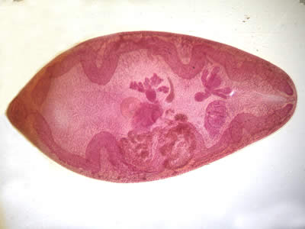
Cacing dewasa

Slide 7
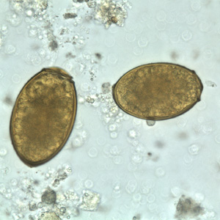
Telur

Slide 8
Definitif host : manusia, mamalia, kucing, harimau, anjing, babi
Intermediate host I : water snail
Intermediate host II : custacea air tawar

Slide 9
Siklus hidup
Telur keluar dari definitif host lewat sputum atau feses (bila sputum tertelan)
Dalam air, telur menetas dan mengeluarkan miracidium
Miracidium menembus snail dan berkembang menjadi sporocyst, redia I, redia II, dan cercaria

Slide 10
Cercaria berenang bebas ke air dan menembus udang air tawar, berkembang menjadi metacercaria
Dalam duodenum definitif host, metacercaria mengeluarkan cacing muda, dan bermigrasi ke paru - paru

Slide 11
Patologi
Pulmonary paragonimiasis (kapsul fibrotik yang berisi darah dan mengandung telur)
Extra pulmonari paragonimiasis

Slide 12
Pencegahan
Memasak kepiting dan udang dengan sempurna
Sanitasi yang baik

Slide 13
Trematoda darah

Slide 14
Schistosoma
Ciri – ciri khusus genus Schistosoma adalah:
Jenis sex terpisah
Cacing jantan berbentuk pipih, lebih lebar, dan lebih pendek dari cacing betina
Cacing betina berbentuk langsing memanjang

Slide 15
Ventral sucker dan oral sucker memiliki tangkai
Dalam siklus hidupnya tidak memiliki metacercaria dan redia
Telurnya tidak beroperculum dan berisi miracidium
Cercaria berekor cabang 2, dan merupakan bentuk infektif untuk definitif host, masuk secara aktif dengan menembus kulit

Slide 16
Spesies yang parasitik terhadap manusia
S. haematobium : plexus venosus daerah vesica urinaria
S. japonicum : mesentericus superior
S. mansoni : mesentericus inferior

Slide 17
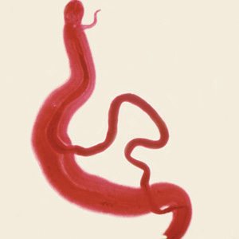
S. Mansoni dewasa

Slide 18
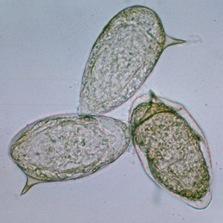
Telur S.mansoni

Slide 19
Siklus hidup
Telur keluar bersama urin atau feses masuk dalam air
Menetas mengeluarkan miracidium aktif, dan menembus snail berkembang menjadi sporocyst, daughter sporocyst, dan cercaria
Cercaria keluar dari tubuh snail dan berenang bebas ke air

Slide 20
Infeksi terjadi bila ada kontak antara definitif host dengan air yang mengandung cercaria
Cercaria menembus kulit dan melepas ekor menjadi Schistosomulae, dan mengikuti peredaran darah
Setelah terjadi deferensiasi sex, cacing akan melawan arus darah

Slide 21
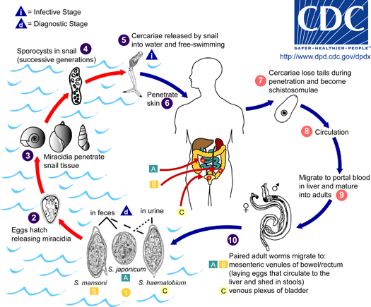

Slide 22
Patologi
Tahap awal : dermatitis yang bersifat sementara
Tahap invasi hepar dan jaringan lain: odema subcutan dan kemungkinan asma sebagai reaksi terhadap toksin dan alergi
Stadium akut : produksi telur yang diikuti denga penyebaran keseluruh tubuh

Slide 23
Pencegahan
Pengobatan penderita sebagai sumber infeksi
Memperbaiki sarana pembuangan tinja
Pemberantasan keong
Jangan mandi atau berenang di sungai atau danau di daerah endemis

Slide 24
TERIMA KASIH

